Slide 1


TRƯỜNG TIỂU HỌC CÁT BI
CHÀO MỪNG QUÝ THẦY CÔ
VỀ DỰ GIỜ THĂM LỚP 4A8
MÔN TIẾNG VIỆT
LUYỆN TỪ VÀ CÂU
MỞ RỘNG VỐN TỪ: SÁCH VÀ THƯ VIỆN

Slide 2


Slide 4
Tuần 8
Luyện từ và câu:
Mở rộng vốn từ: Sách và thư viện

Slide 5

THẢO LUẬN NHÓM 6
Bài 1: Kể tên một số quyển sách em đã đọc:
Truyện
Thơ
Sách giáo khoa
Sách phổ biến kiến thức

Slide 6
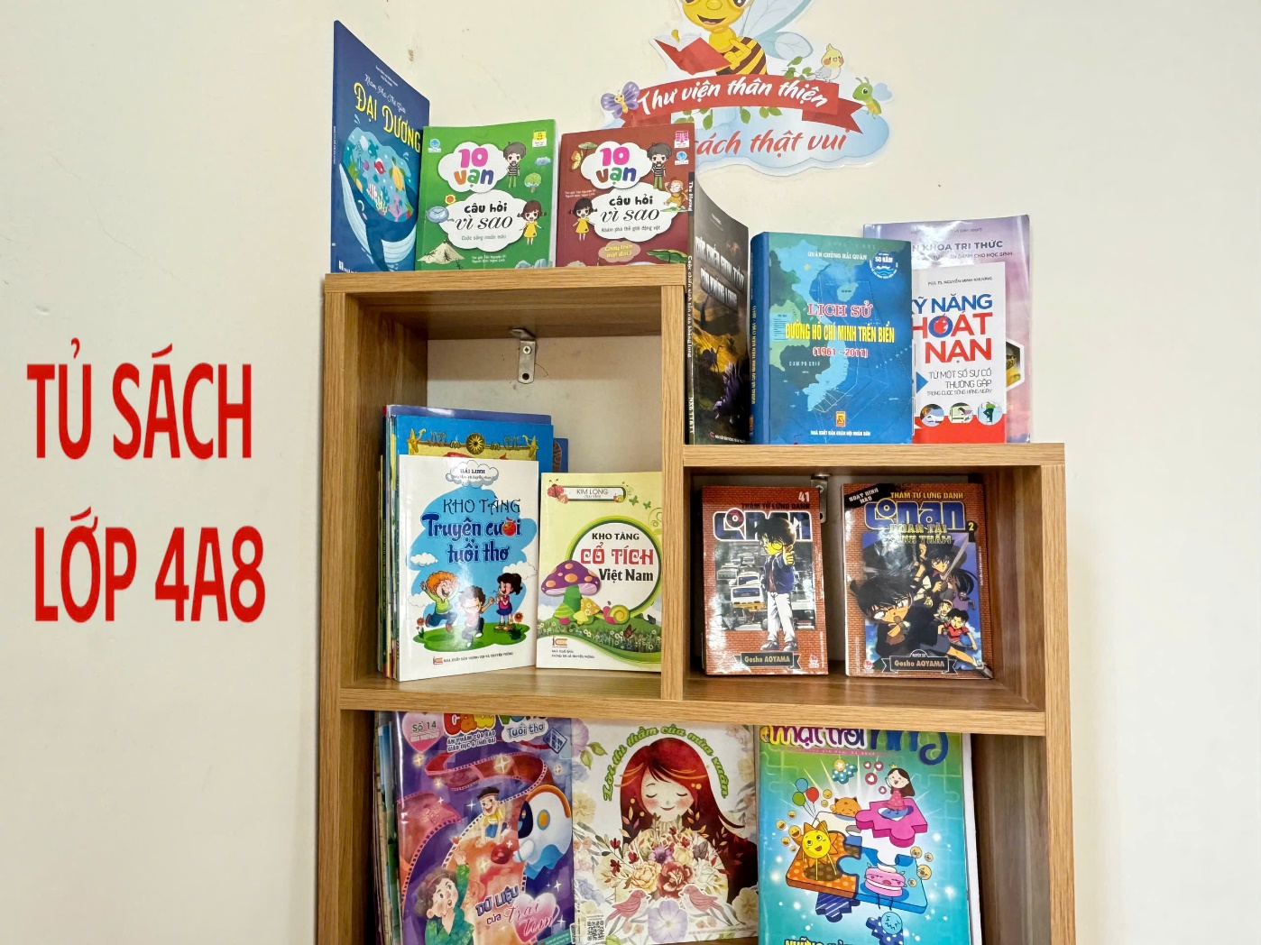
Hình ảnh tủ sách lớp em

Slide 8
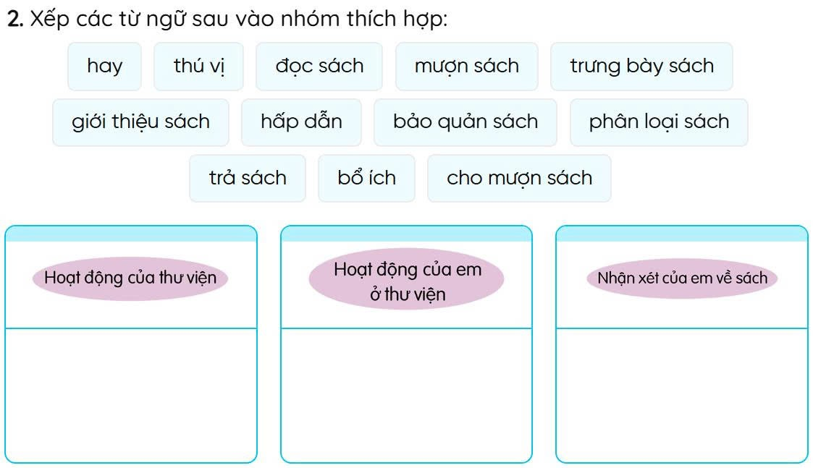

Slide 9
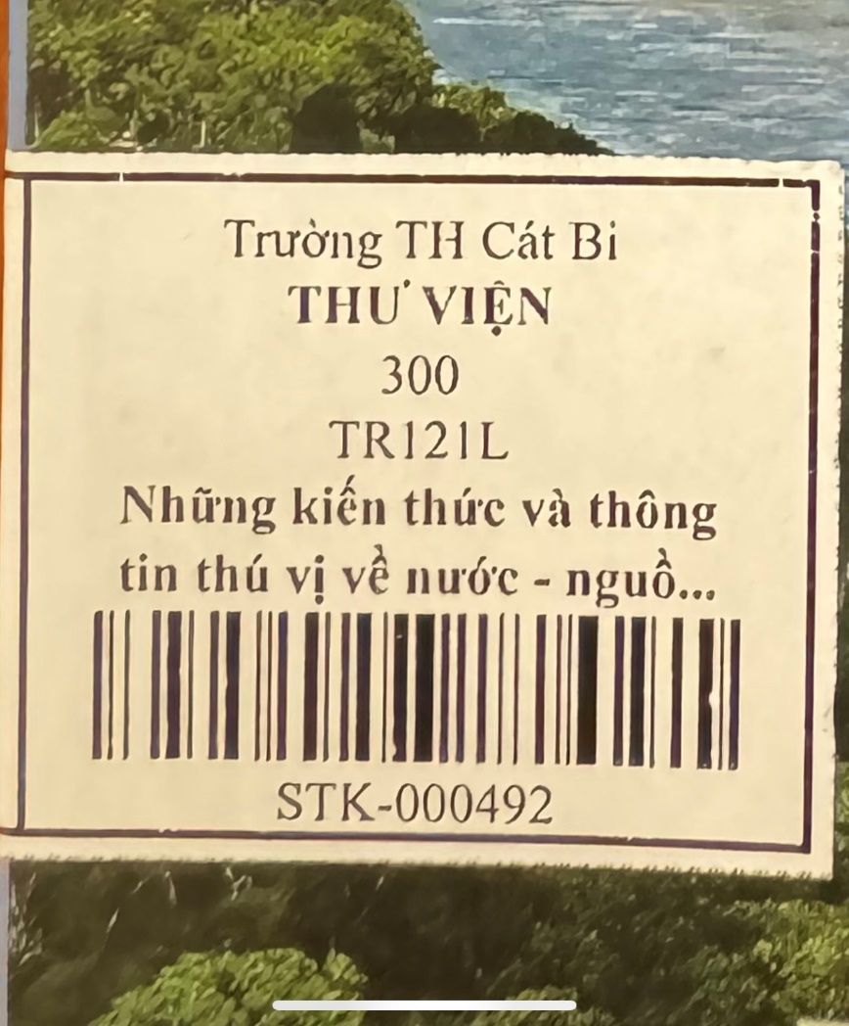
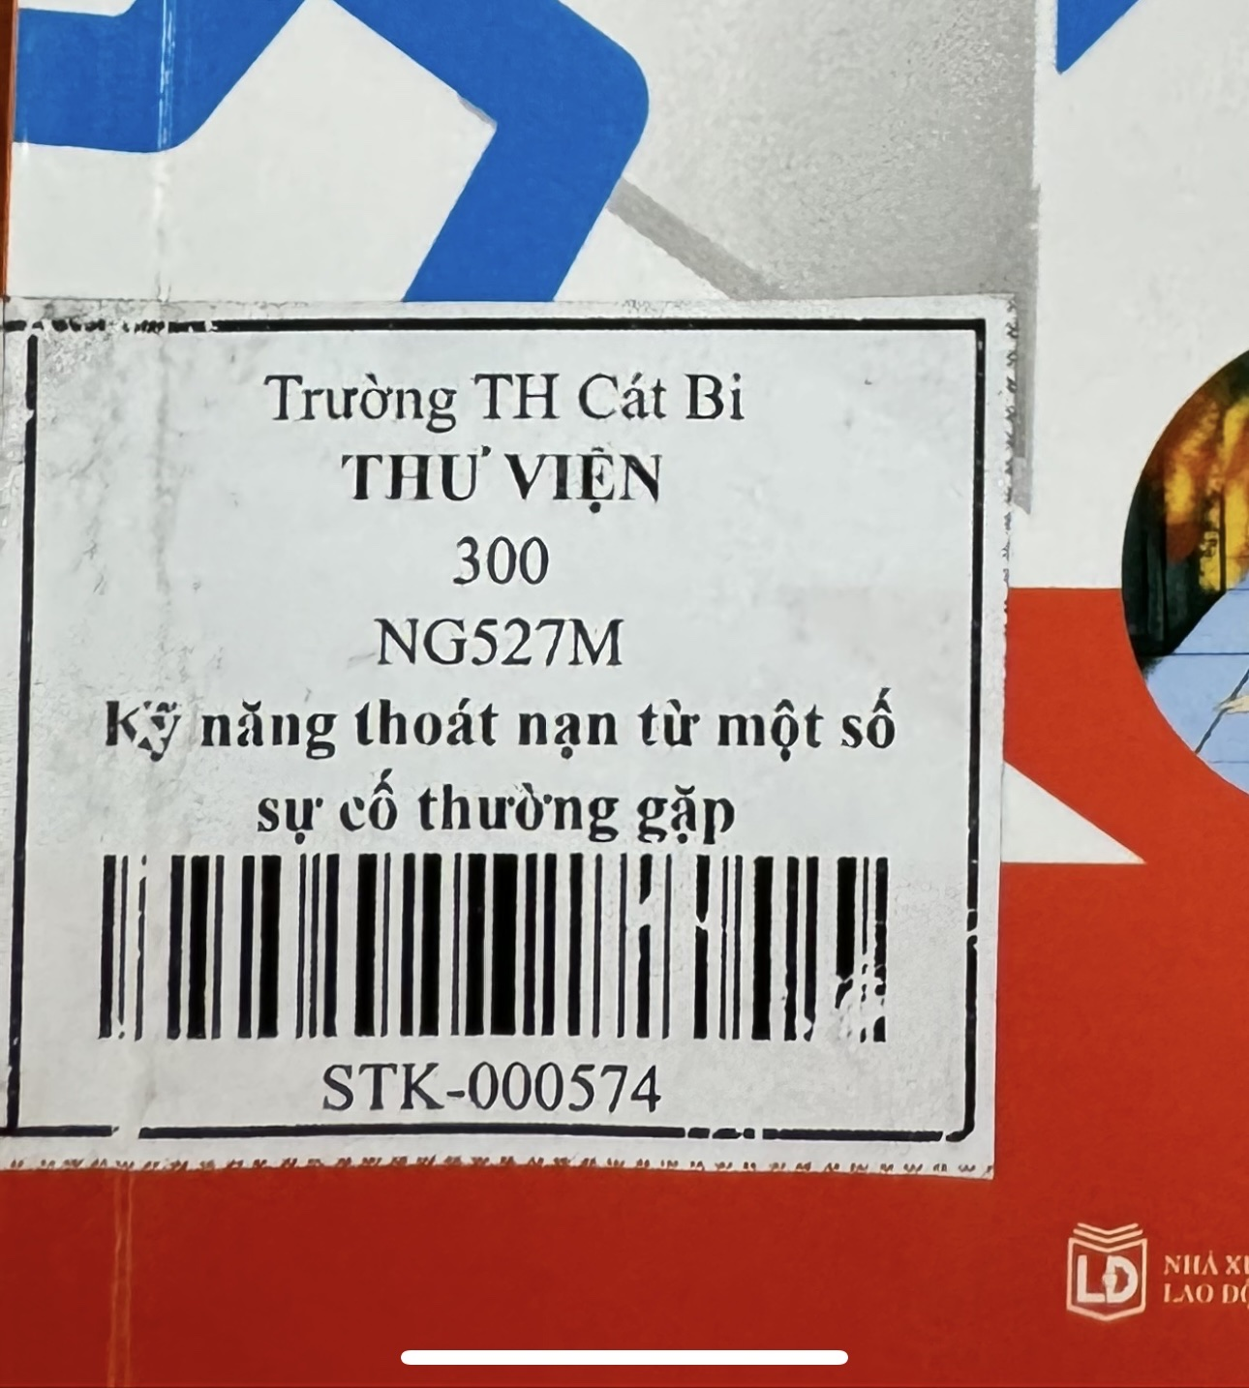

Slide 10
Viết một đoạn văn ngắn (4 – 5 câu) kể chuyện em đến đọc sách (hoặc muợn sách, trả sách) ở thư viện.
* Hình thức: Đoạn văn (4-5 câu)
* Nội dung: Kể chuyện em đến đọc sách (hoặc mượn sách, trả sách) ở thư viện.

Slide 11


Chuẩn bị cho tiết học Góc sáng tạo: Ngày hội đọc sách

